Slide 1

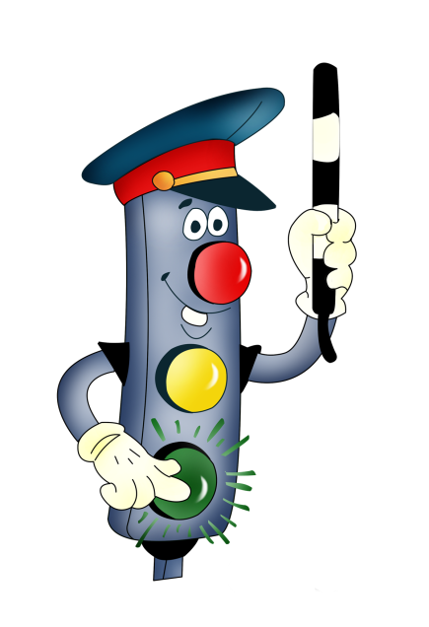
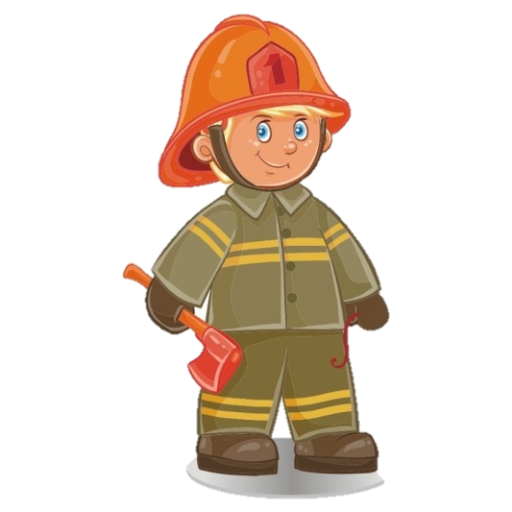
Муниципальное дошкольное образовательное автономное учреждение
«Детский сад №99 комбинированного вида «Домовенок» г. Орска»
Сообщение из опыта работы
«Формирование основ безопасности жизнедеятельности у детей старшего дошкольного возраста через дидактические игры»
Подготовила:
Воспитатель 1КК
Новикова Л.Н.

Slide 2
Актуальность
Цель заключается в формировании основ безопасности собственной жизнедеятельности, подготовке ребенка к безопасной жизни в окружающей среде.
Задачи:
-формировать представления об опасных для человека и окружающего мира природы ситуациях и способах поведения в них;
-приобщать к правилам безопасного для человека и окружающего мира природы поведения;
-закреплять знания о правилах безопасности дорожного движения в качестве пешехода и пассажира транспортного средства;
-формировать осторожное и осмотрительное отношение к потенциально опасным для человека и окружающего мира природы ситуациям.

Slide 3
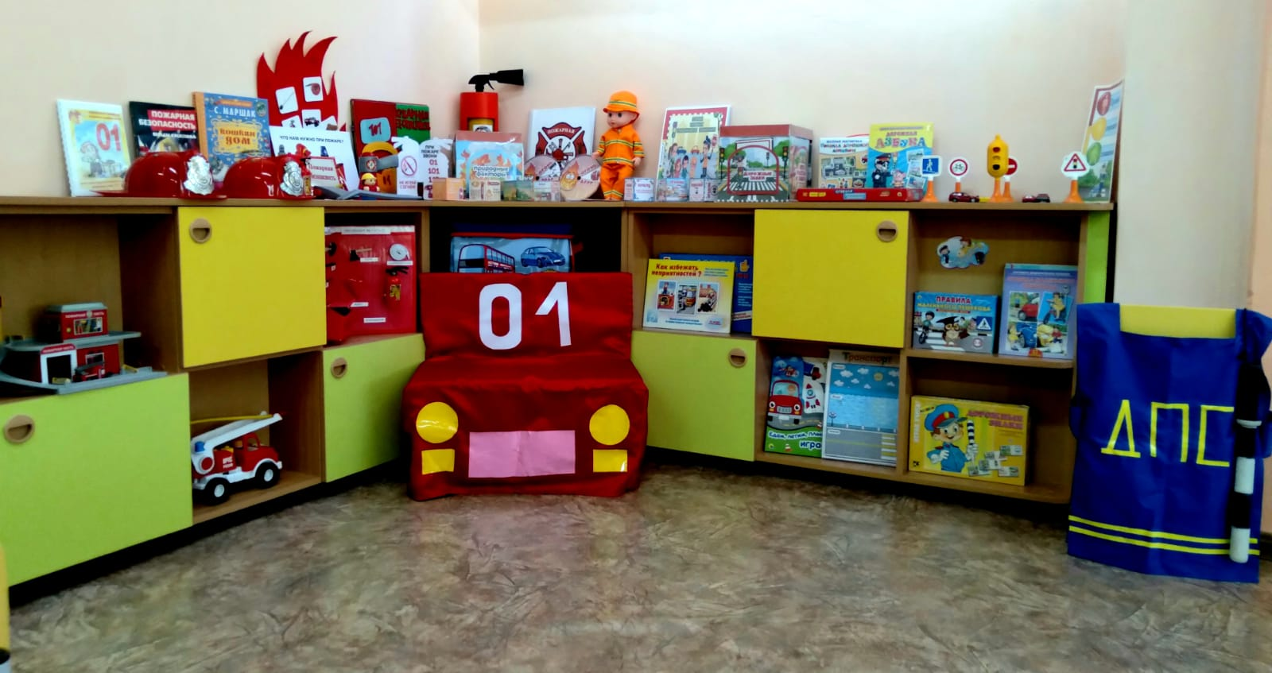
Центр «Безопасность»

Slide 4
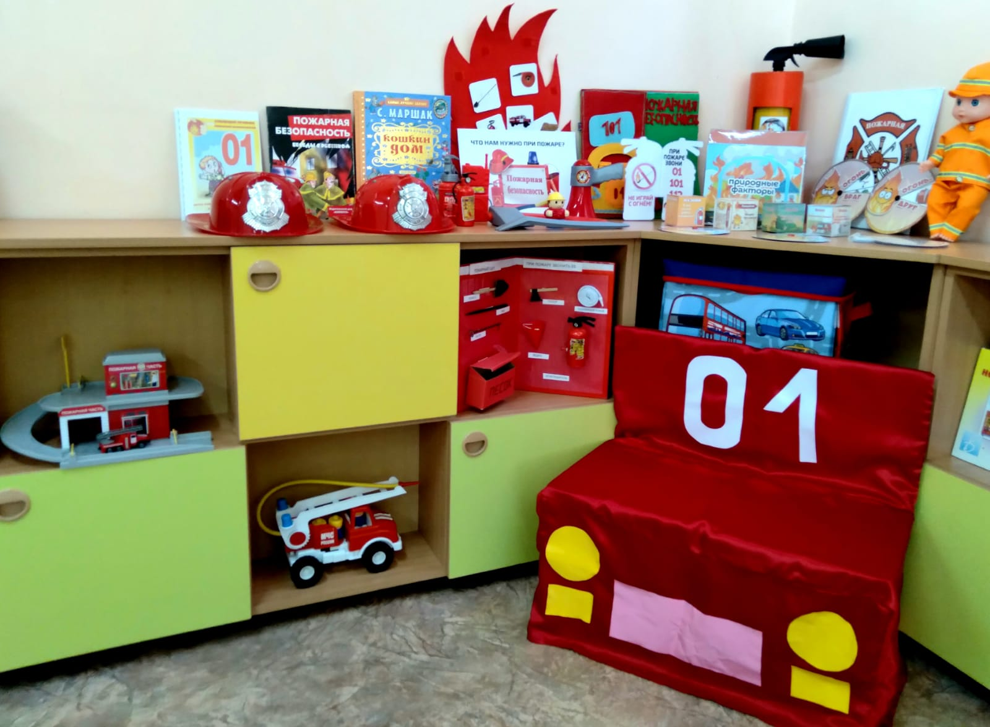

Slide 5
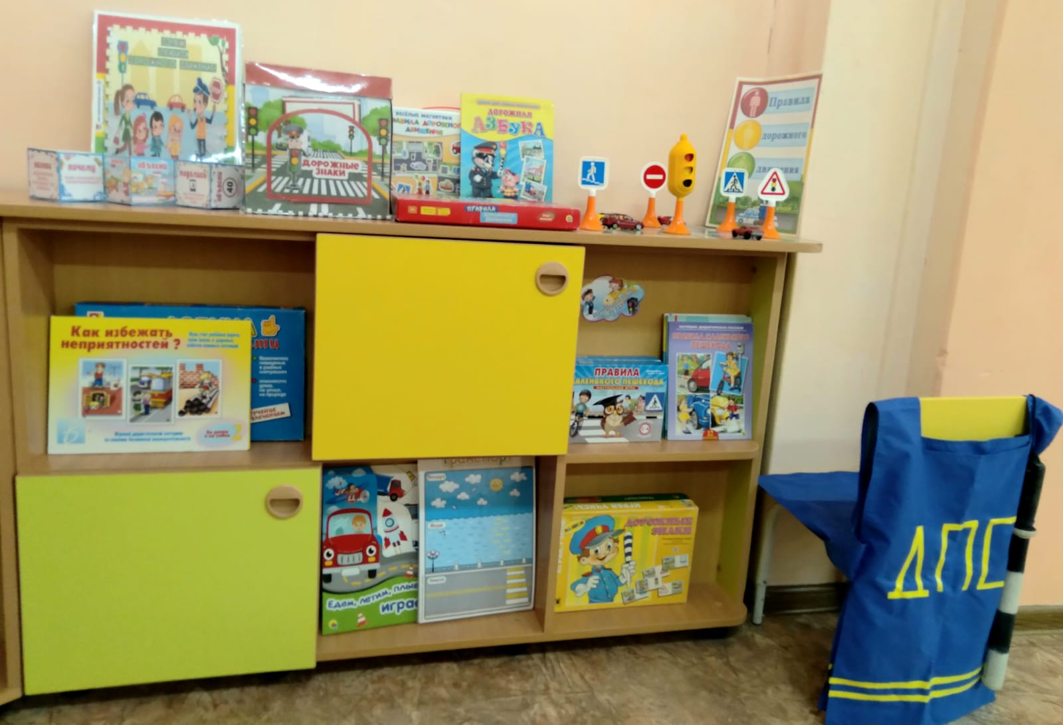

Slide 6
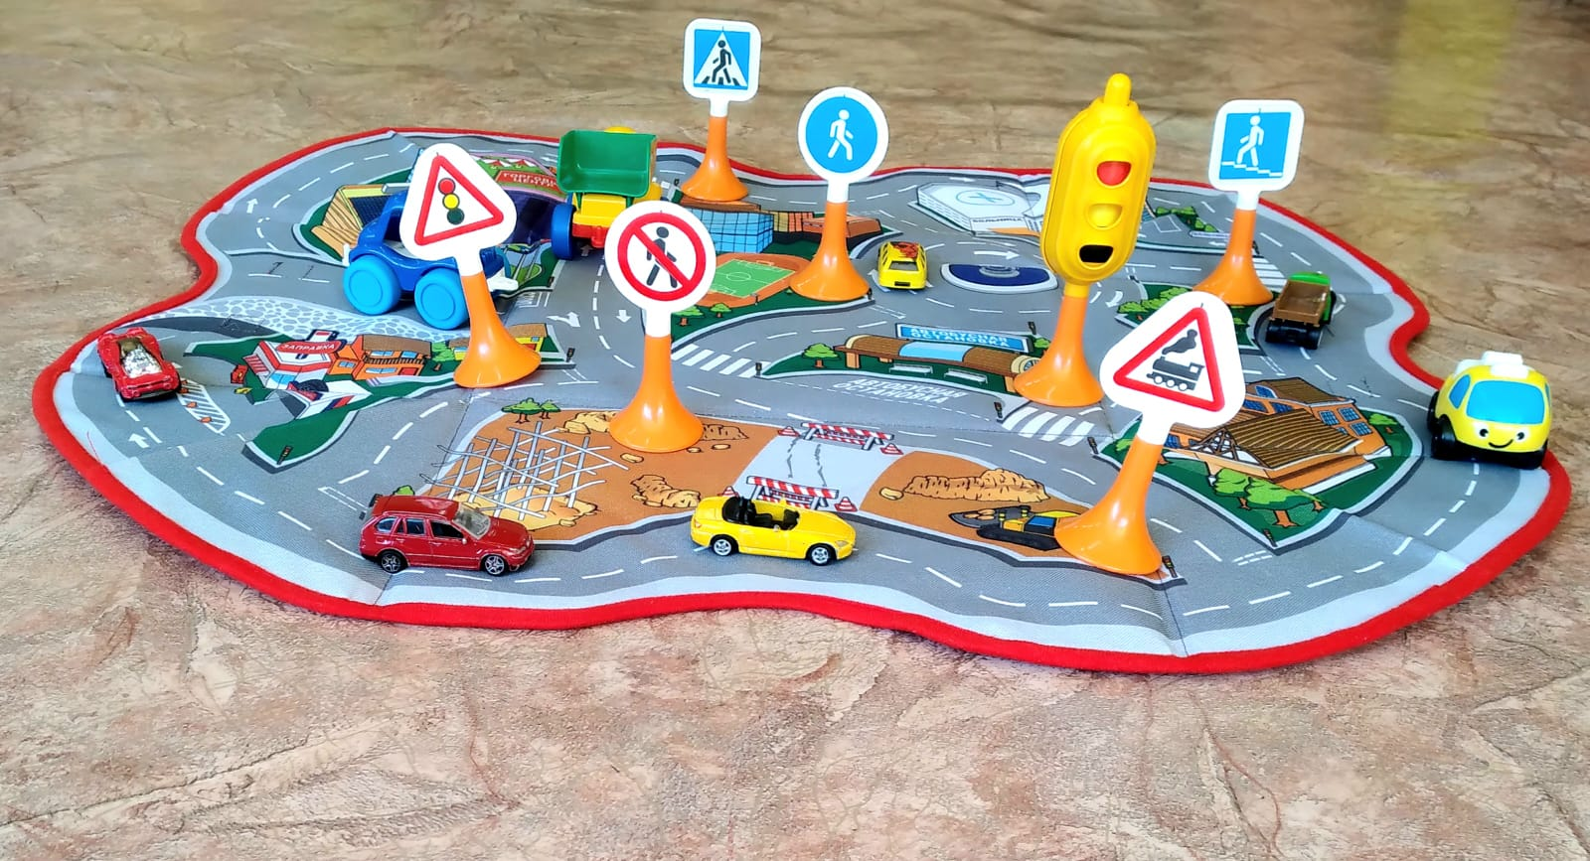
Макет перекрестка

Slide 7
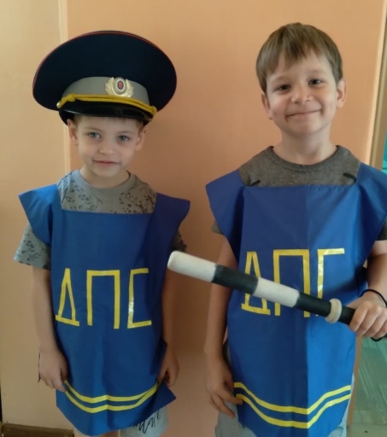
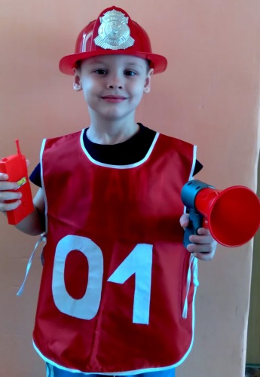
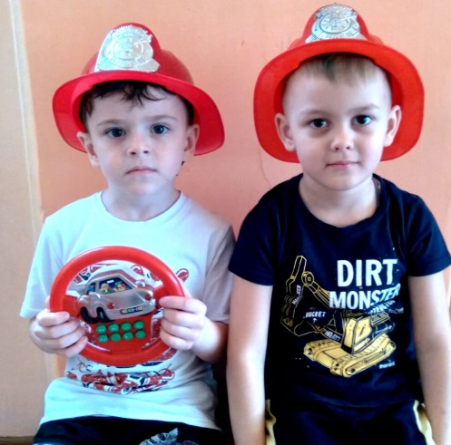
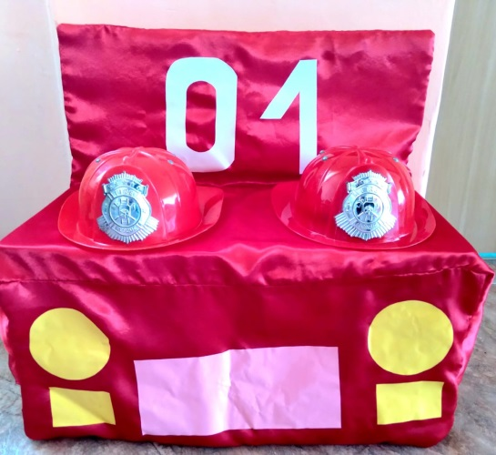
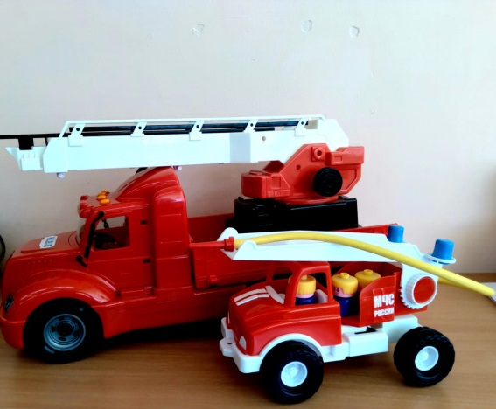
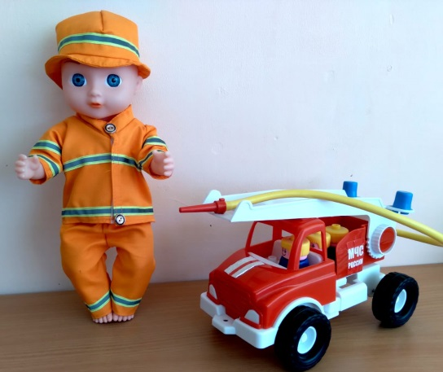
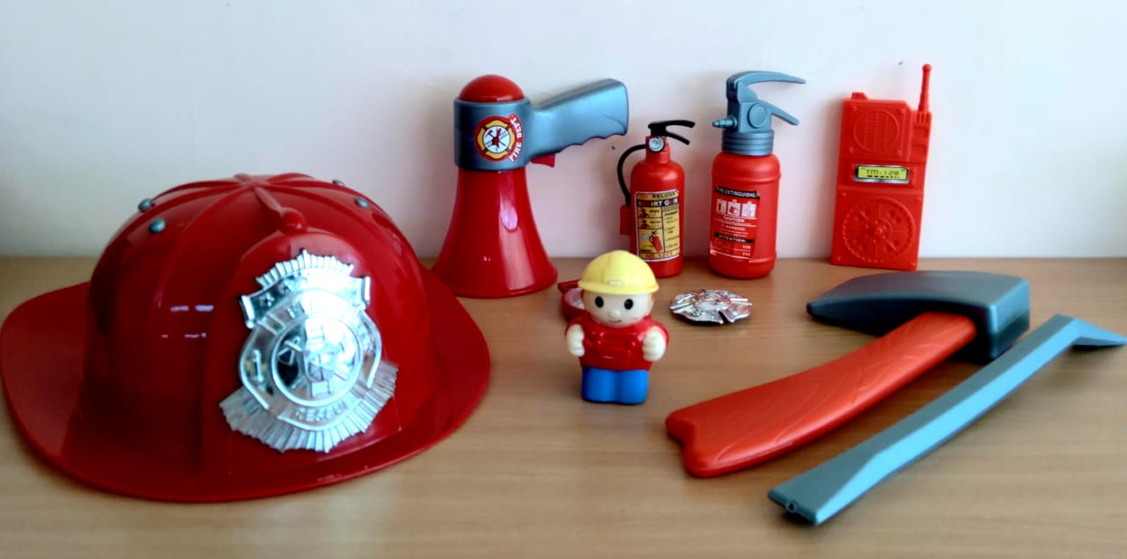
Сюжетно-ролевые игры

Slide 8
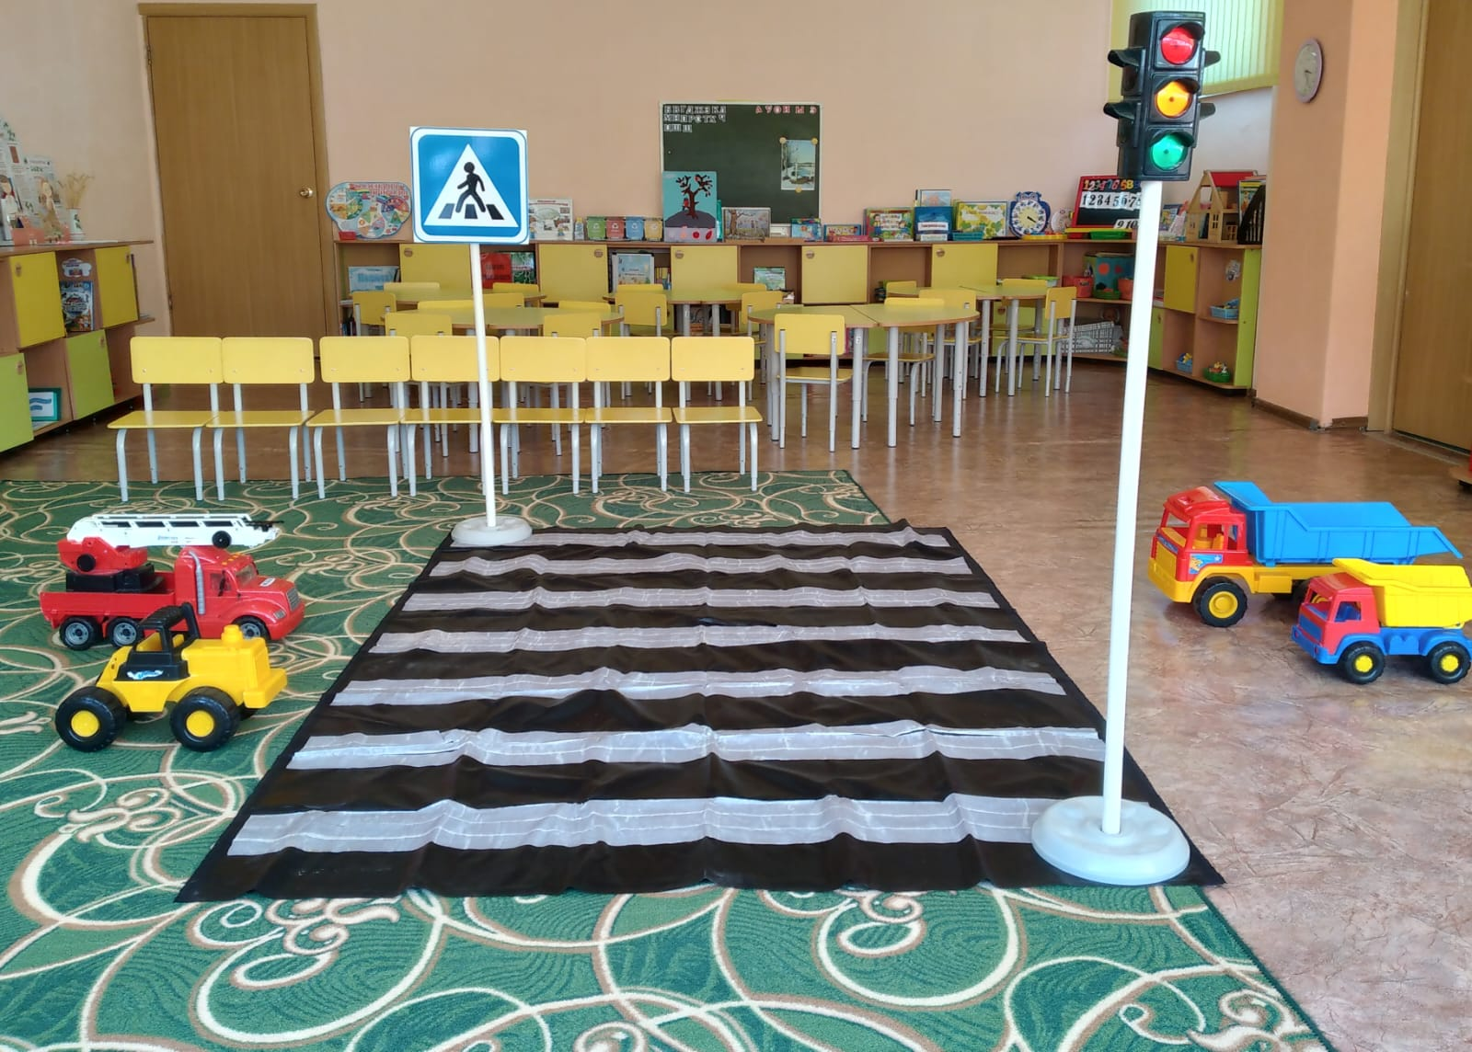

Slide 9
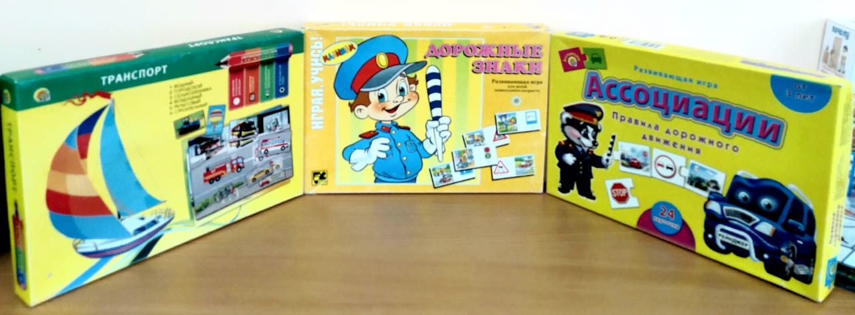
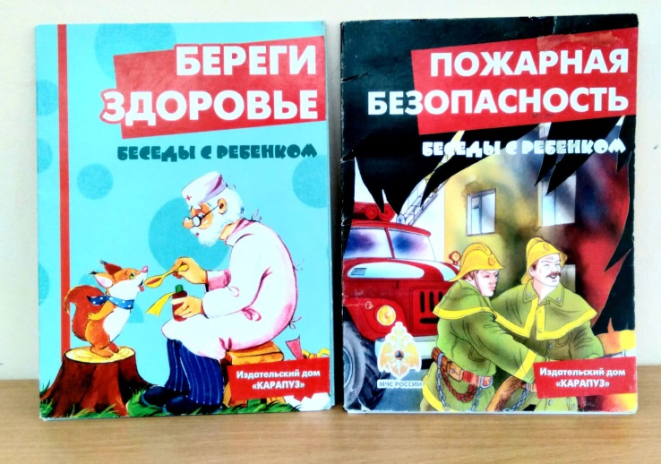
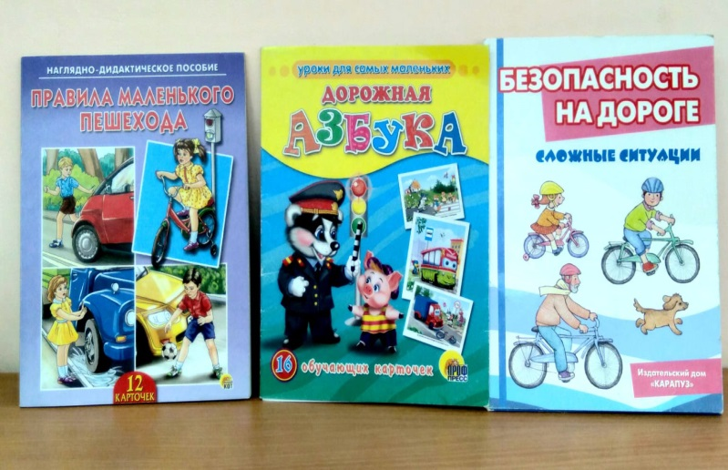
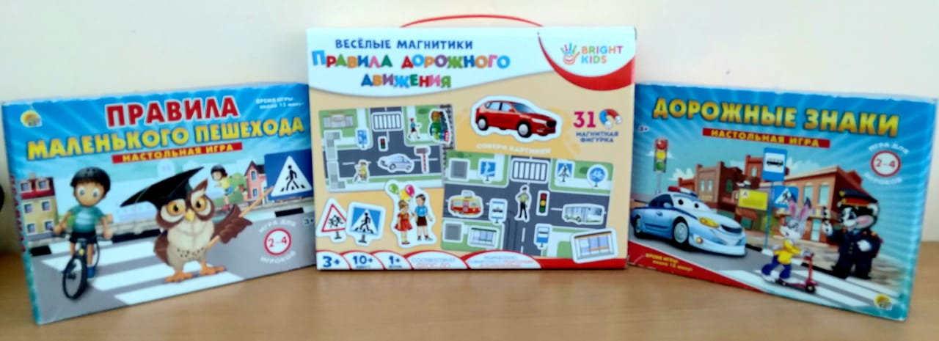

Slide 10
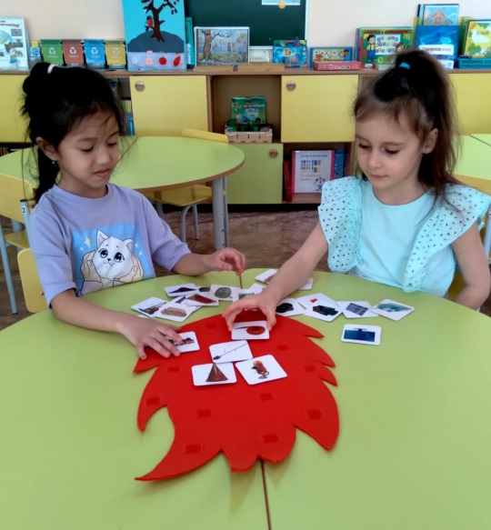
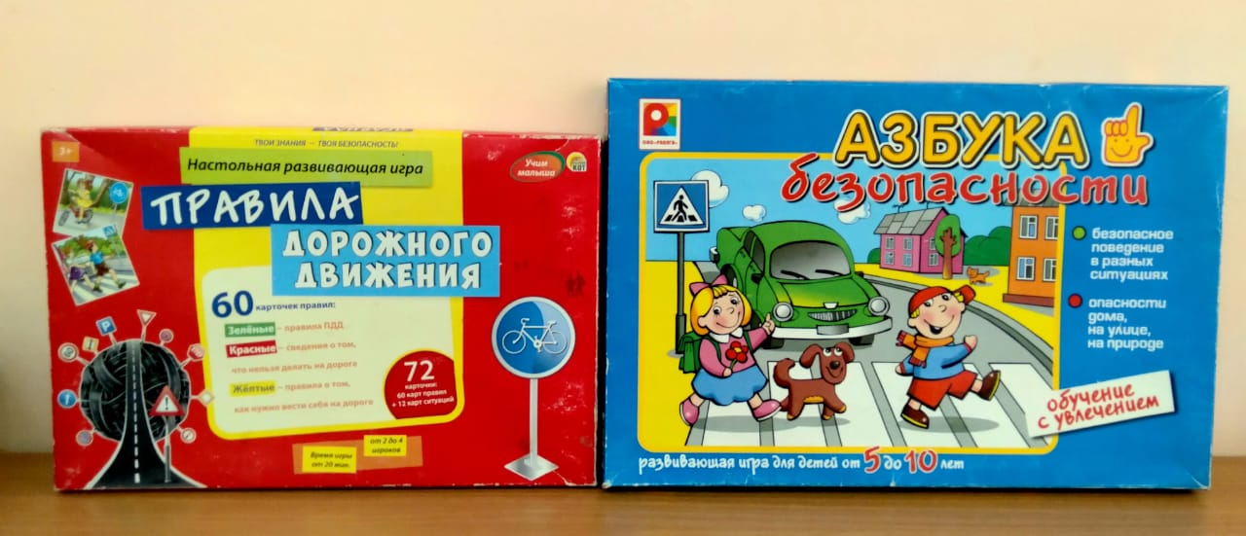
Игры дают возможность:
- познакомить детей с источниками опасности в быту, уточнить и систематизировать данные представления;
- учить различать потенциально опасные предметы;
- сформировать представления о мерах предосторожности и возможных последствиях их нарушения, о способах безопасного поведения;
- познакомить с необходимыми действиями в случае опасности.

Slide 11
Кубики Блума
Методика использования:
1. Понадобится обычный бумажный куб, на гранях которого написано:
• Назови;
• Почему;
• Объясни;
• Предложи;
• Придумай;
• Поделись.
-Формулируется тема ОД или любой другой совместной деятельности с детьми.
-Воспитатель или ребенок бросает Кубик.
-Выпавшая грань укажет, какого типа вопрос следует задать.
-И так до тех пор, пока все грани Кубика не будут задействованы

Slide 12
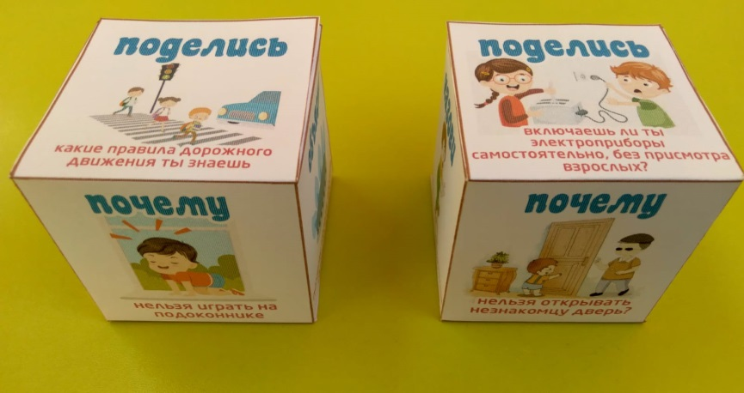
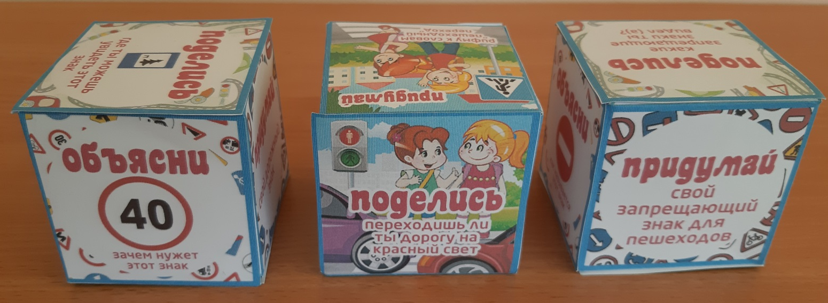
Кубики Блума
Тематика:
«Дорожные знаки»;
«Правила дорожного движения»
«Профессия пожарный»;
«Правила пожарной безопасности»;
«Что нужно при пожаре».

Slide 13
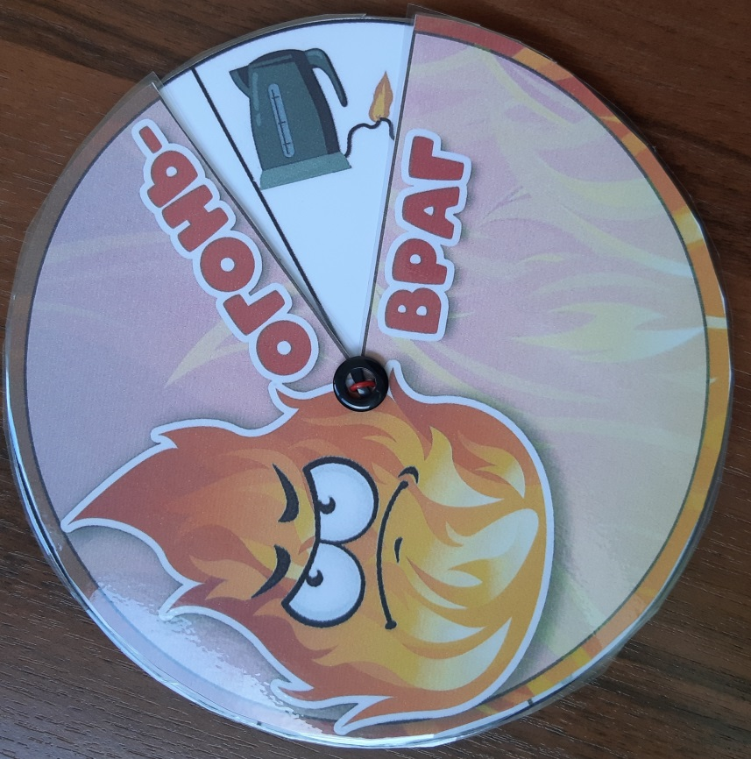
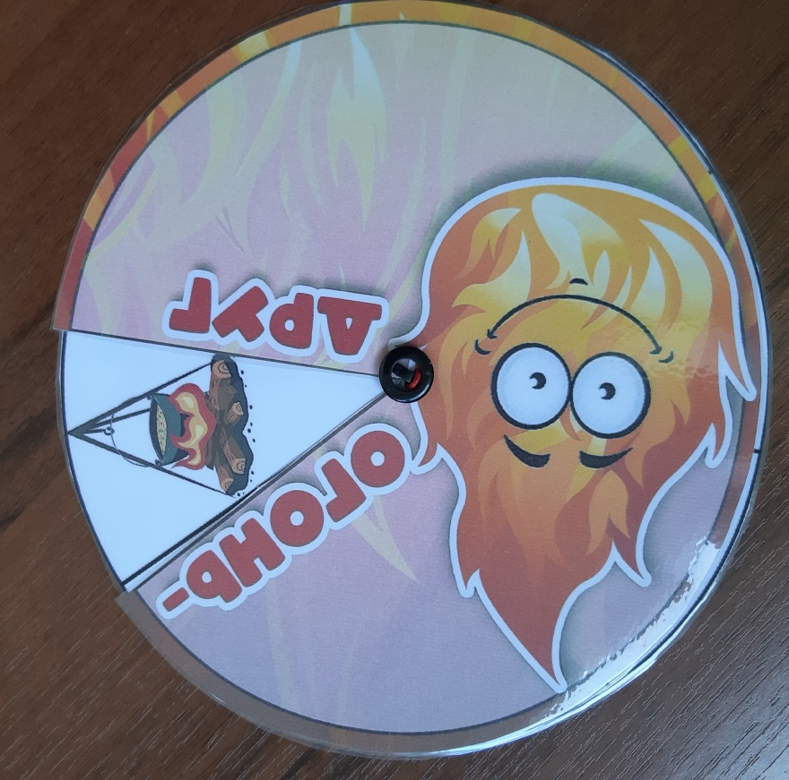
Дидактическое пособие «Круги Луллия»
«Огонь-враг»
«Огонь-друг»

Slide 14
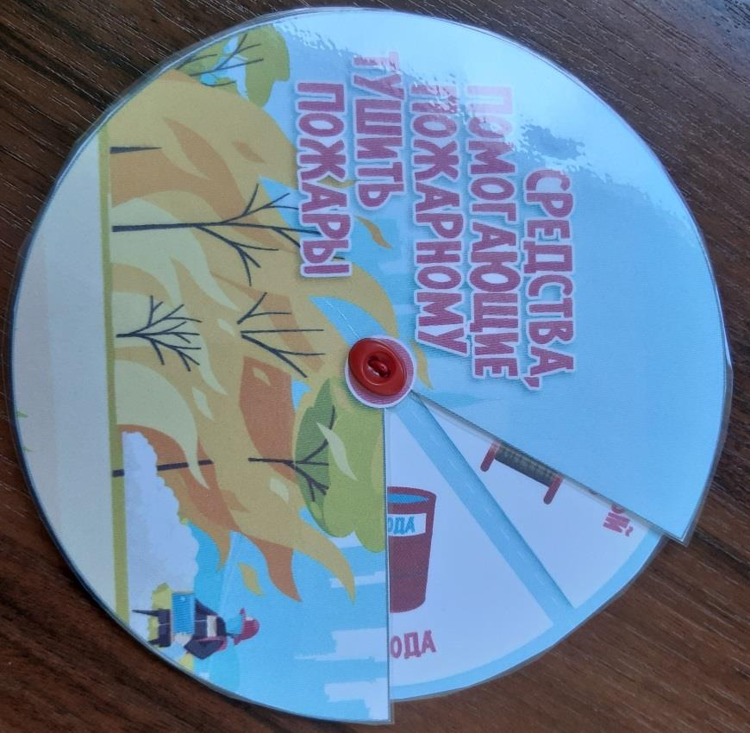
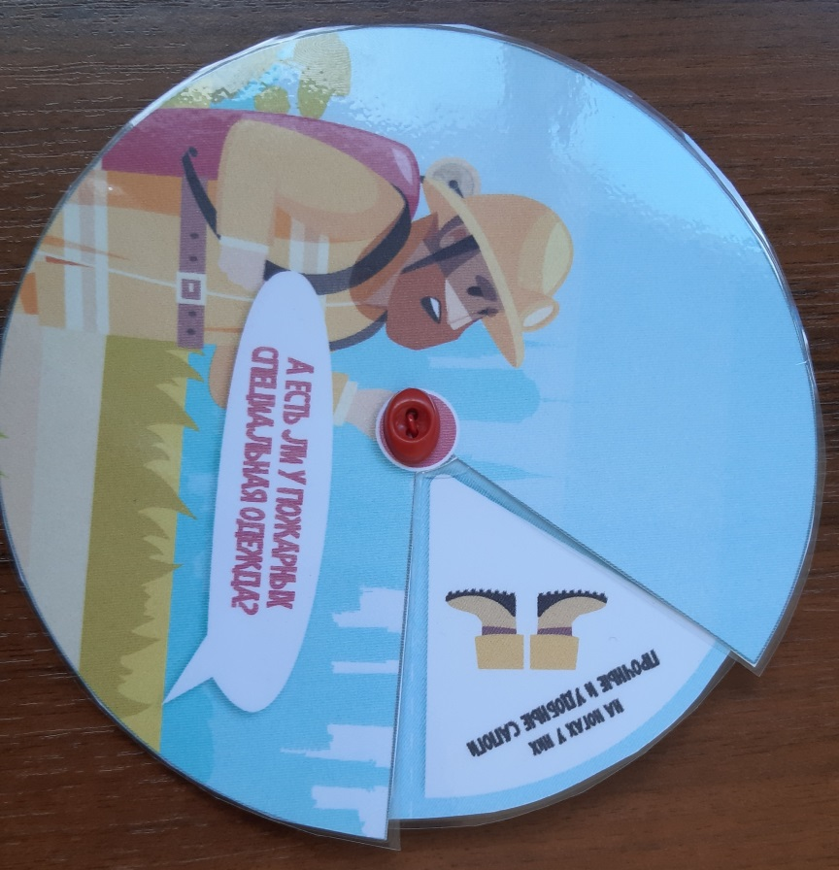
Дидактическое пособие «Круги Луллия»
«Средства, помогающие тушить пожары»
«Спец. Одежда пожарного»

Slide 15
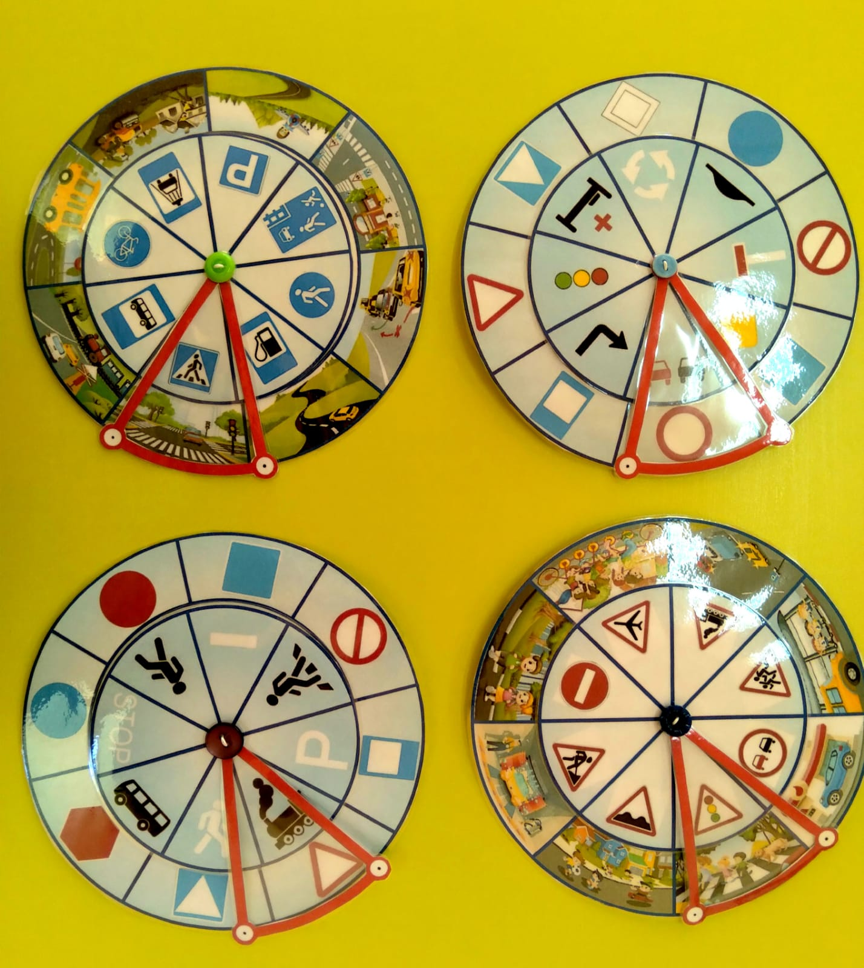
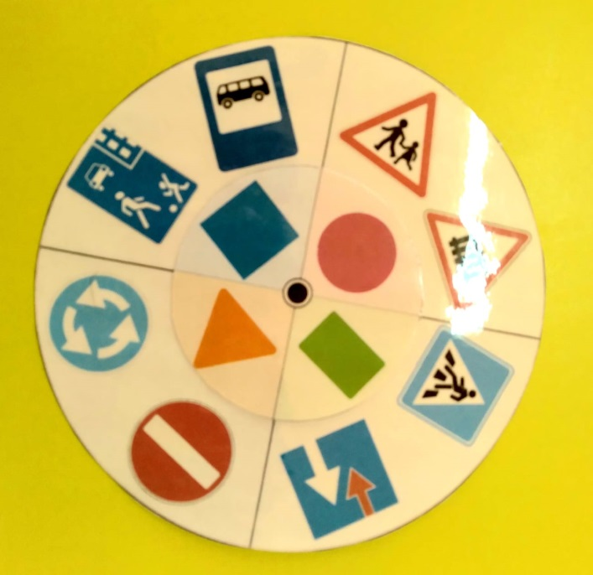
Дидактическое пособие «Круги Луллия»
Цель:
- Формирование системы знаний, умений и навыков детей по правилам дорожного движения.

Slide 16
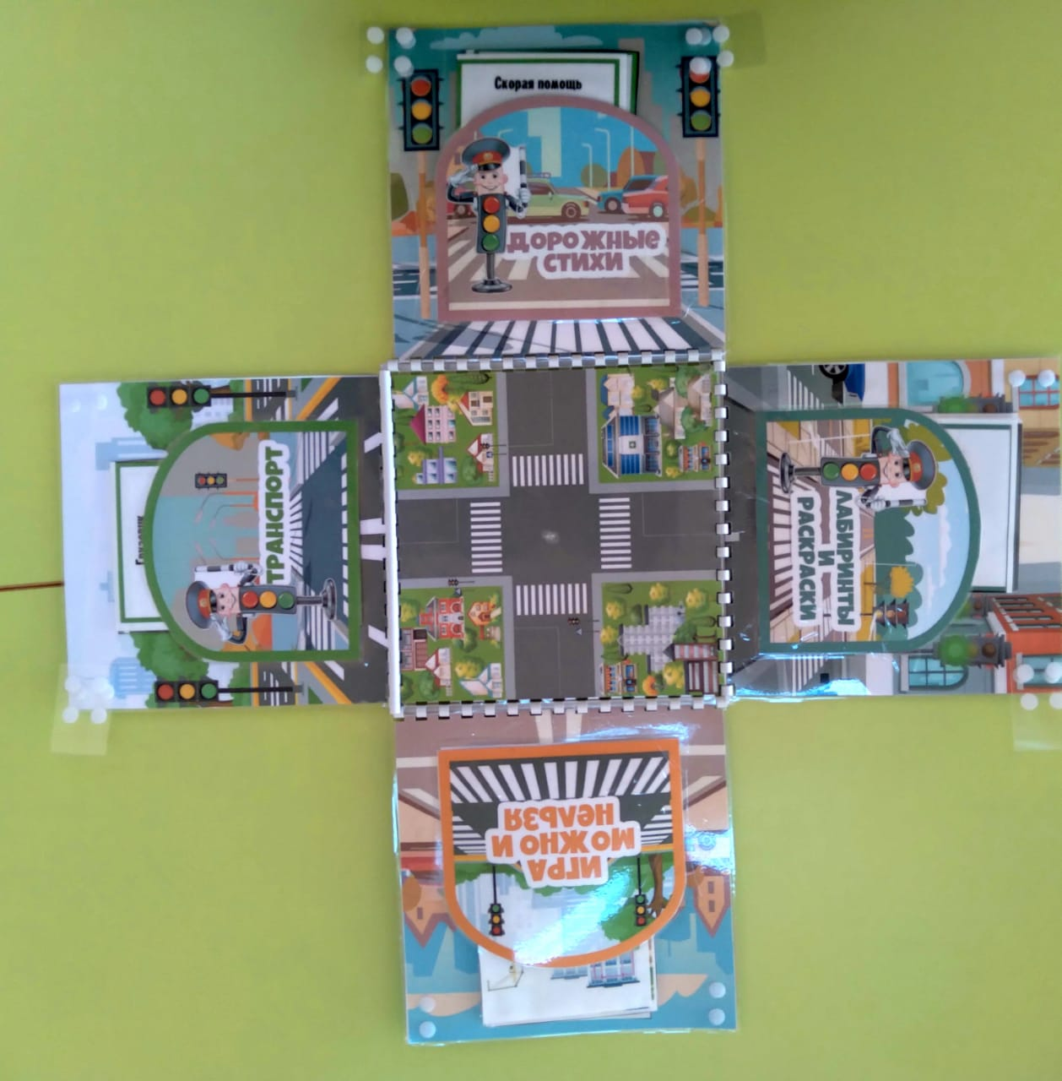
Многофункциональное игровое пособие «Волшебный куб»
«Правила дорожного движения»
Куб «ПРАВИЛА ДОРОЖНОГО ДВИЖЕНИЯ» состоит из 8 активных сторон, с добавлением дополнительных раскладных элементов:
На внутренних сторонах куба:
- «Игра можно и нельзя»;
- «Лабиринты и раскраски»;
- «Дорожные стихи»;
- «Дорожные знаки»;
На внешних сторонах куба:
- «Игра «Расставь знаки»;
- «Транспорт»;
- «Игра «Что лишнее?»;
- «Лото».

Slide 17
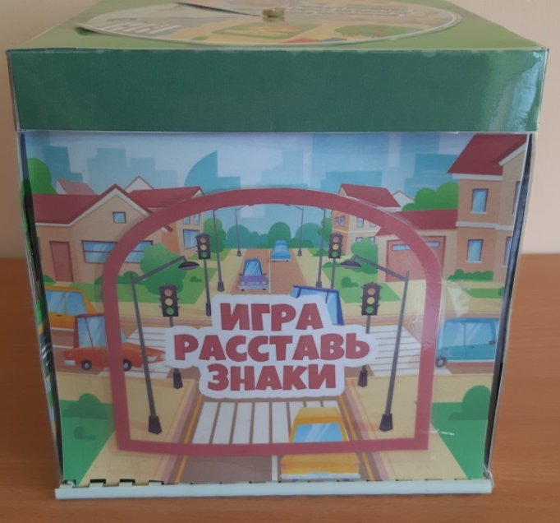
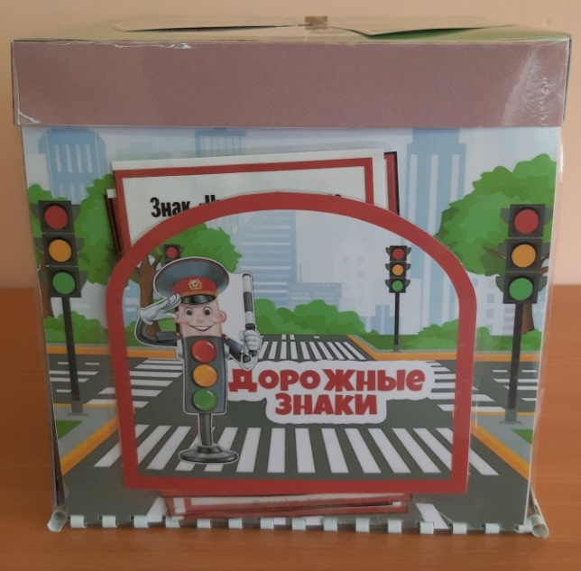
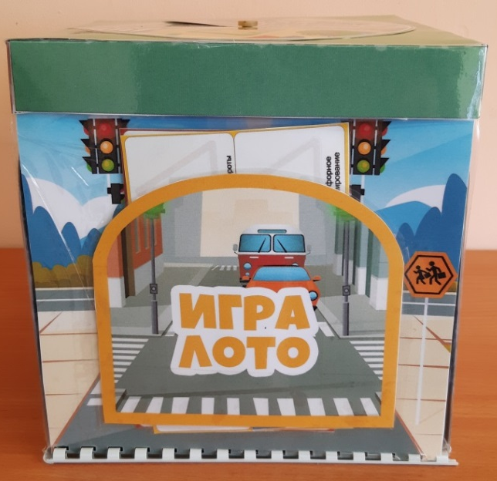
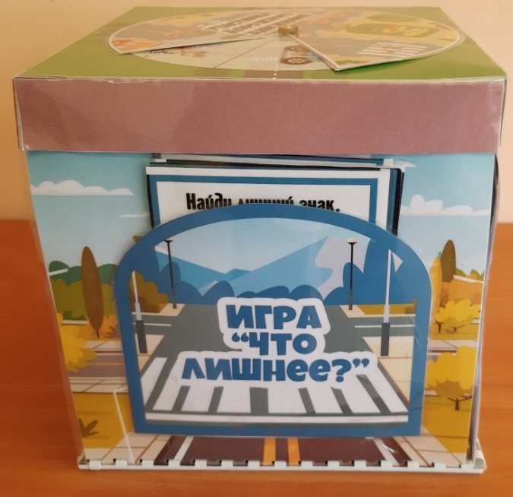
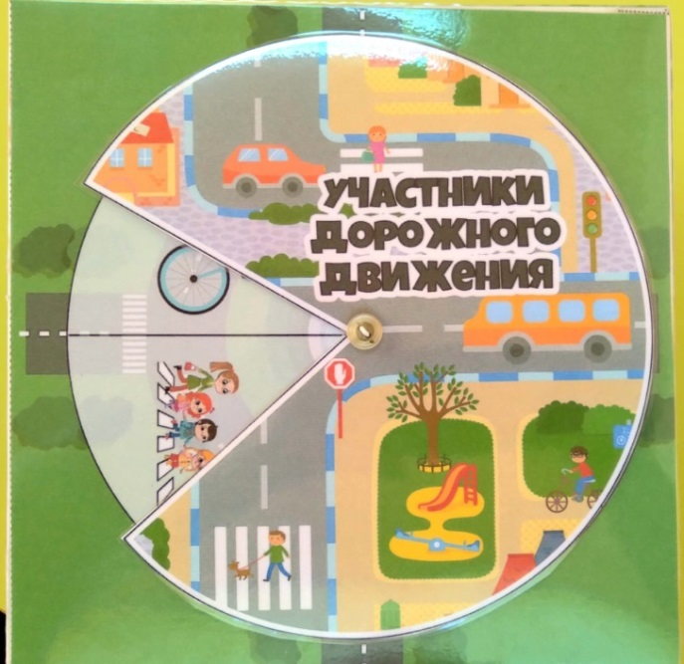
Многофункциональное игровое пособие «Волшебный куб»
«Правила дорожного движения»

Slide 18
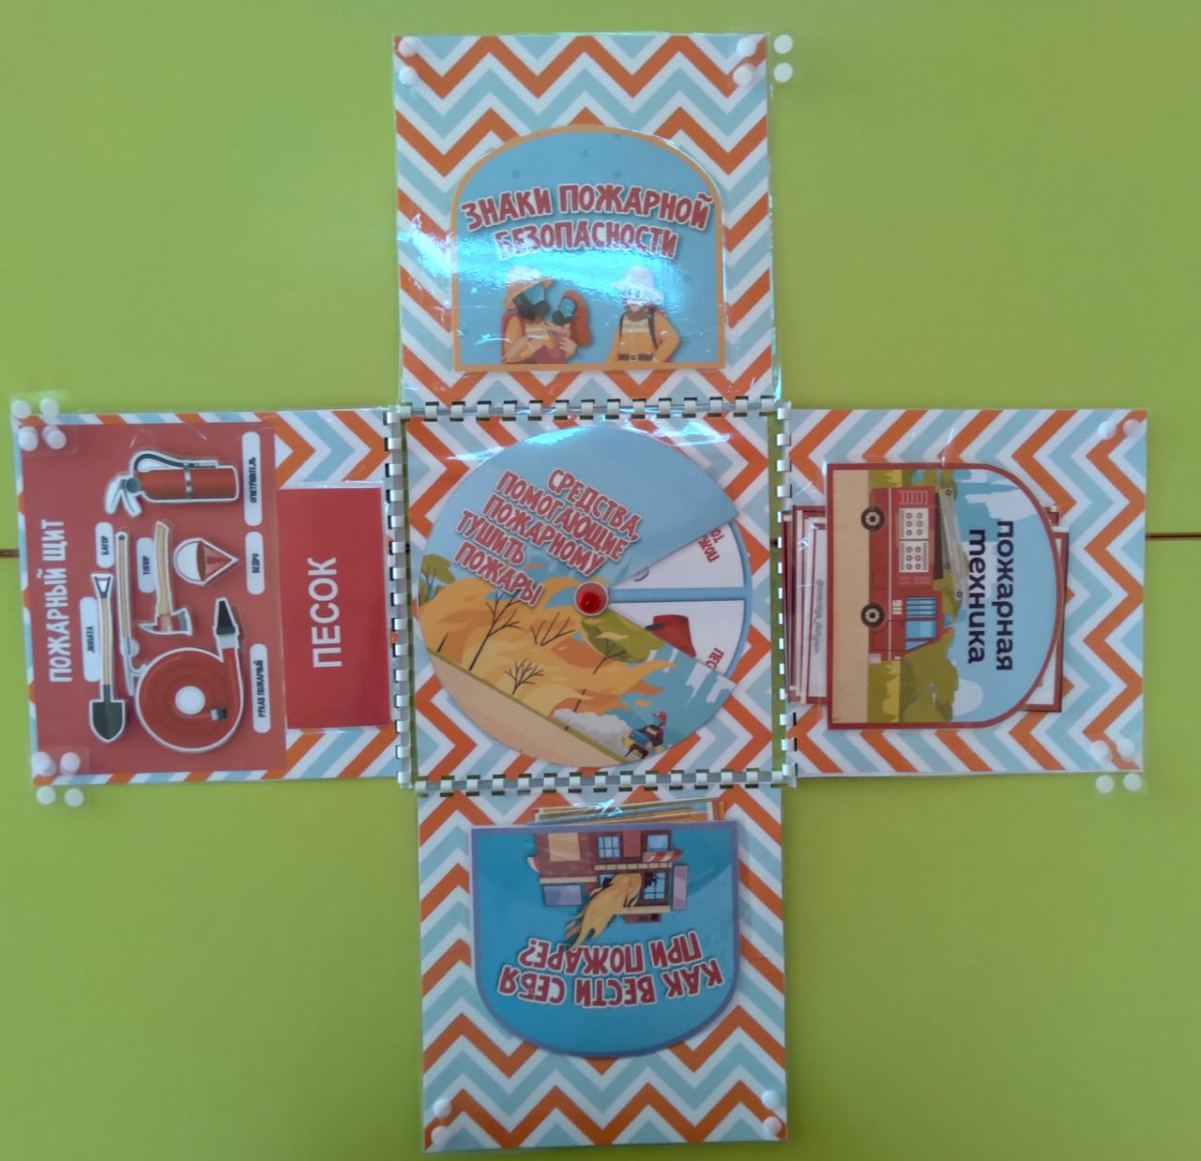
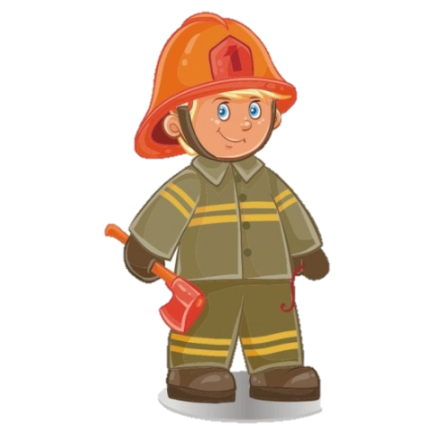
«Дидактическое пособие «ВОЛШЕБНЫЙ КУБ» «Пожарная безопасность»
Цель: закрепление знаний детей о правилах пожарной безопасности
Куб «Пожарная безопасность» состоит из 10 активных сторон, с добавлением дополнительных раскладных элементов:
- верхняя сторона куба, содержит телефон, циферблат которого можно прокручивать, проигрывая набор номеров службы спасения;
На внутренних сторонах куба:
- «Как вести себя при пожаре»;
- «Пожарная техника»;
- «Знаки пожарной безопасности»;
- «Пожарный щит»;
- на нижней стороне куба круг Луллия «Средства помогающие пожарному тушить пожар».
На внешних сторонах куба:
- «Природные факторы»;
- «Человеческий фактор»;
- «Работа пожарного»;
- «История профессии».

Slide 19
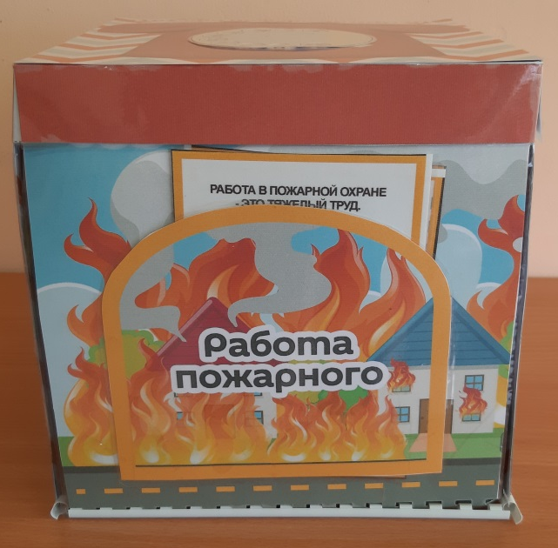
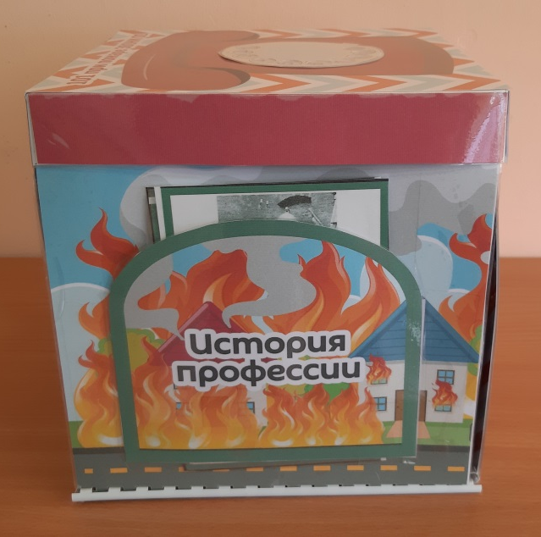
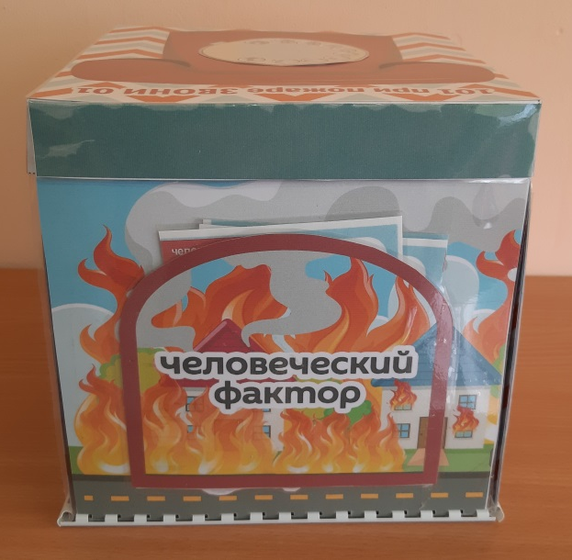
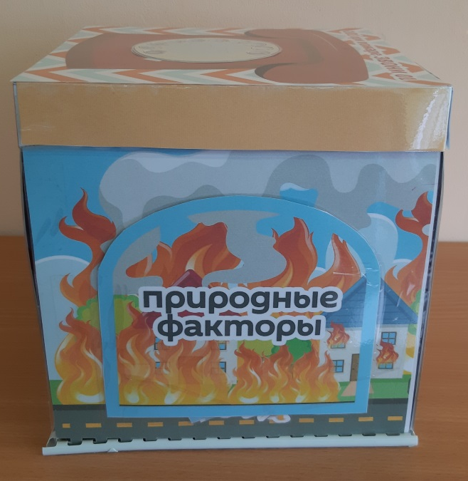
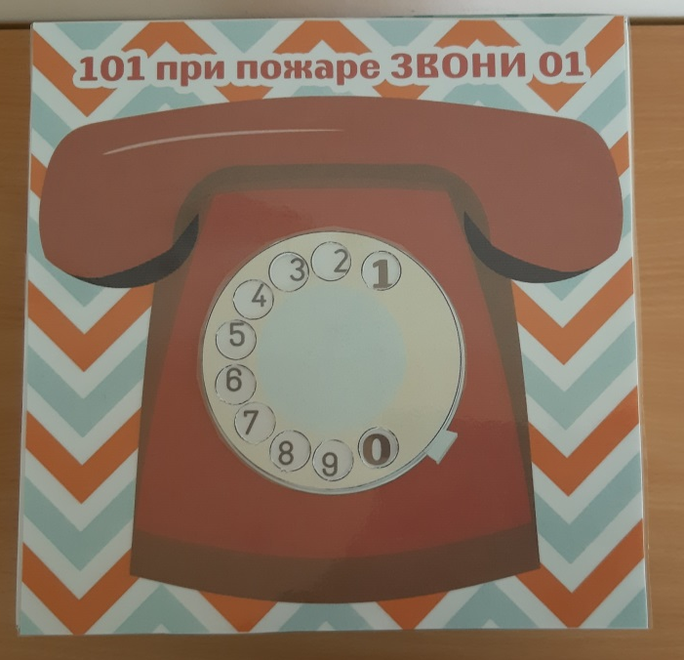
«Дидактическое пособие «ВОЛШЕБНЫЙ КУБ» «Пожарная безопасность»

Slide 20
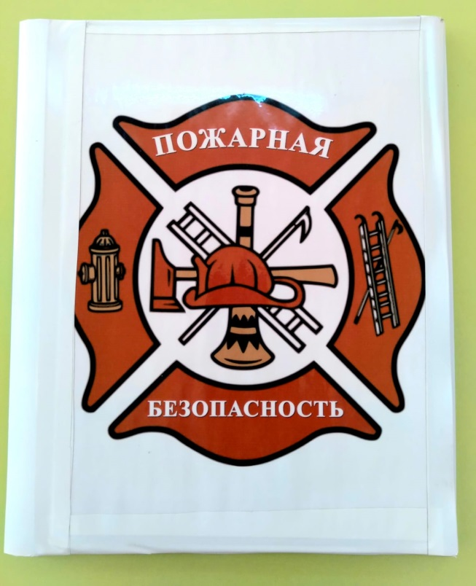
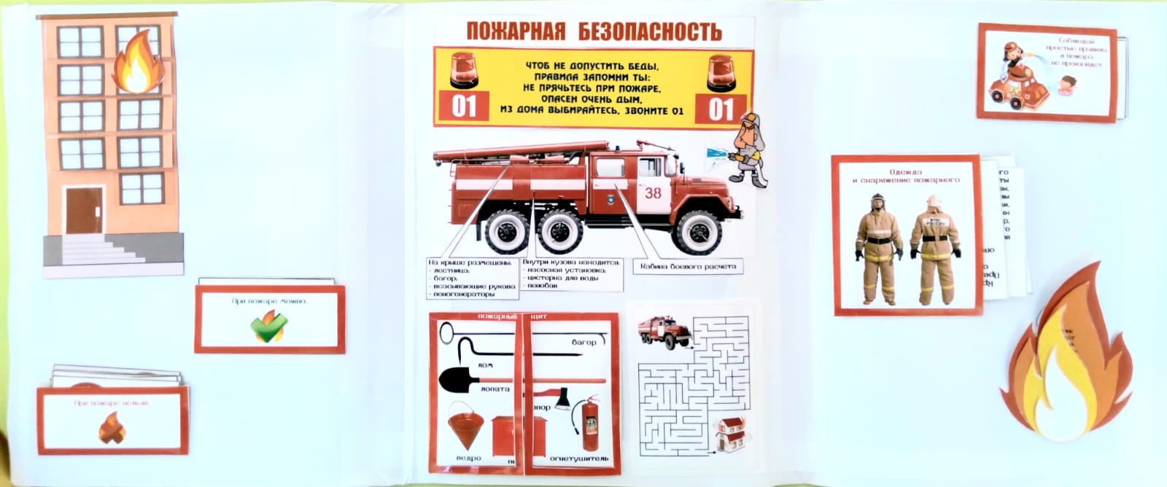
Лэпбук «Пожарная безопасность»
Цель: Формирование знаний детей о предметах, необходимых при тушении пожара, правилах их использования посредством дидактической игры.

Slide 21
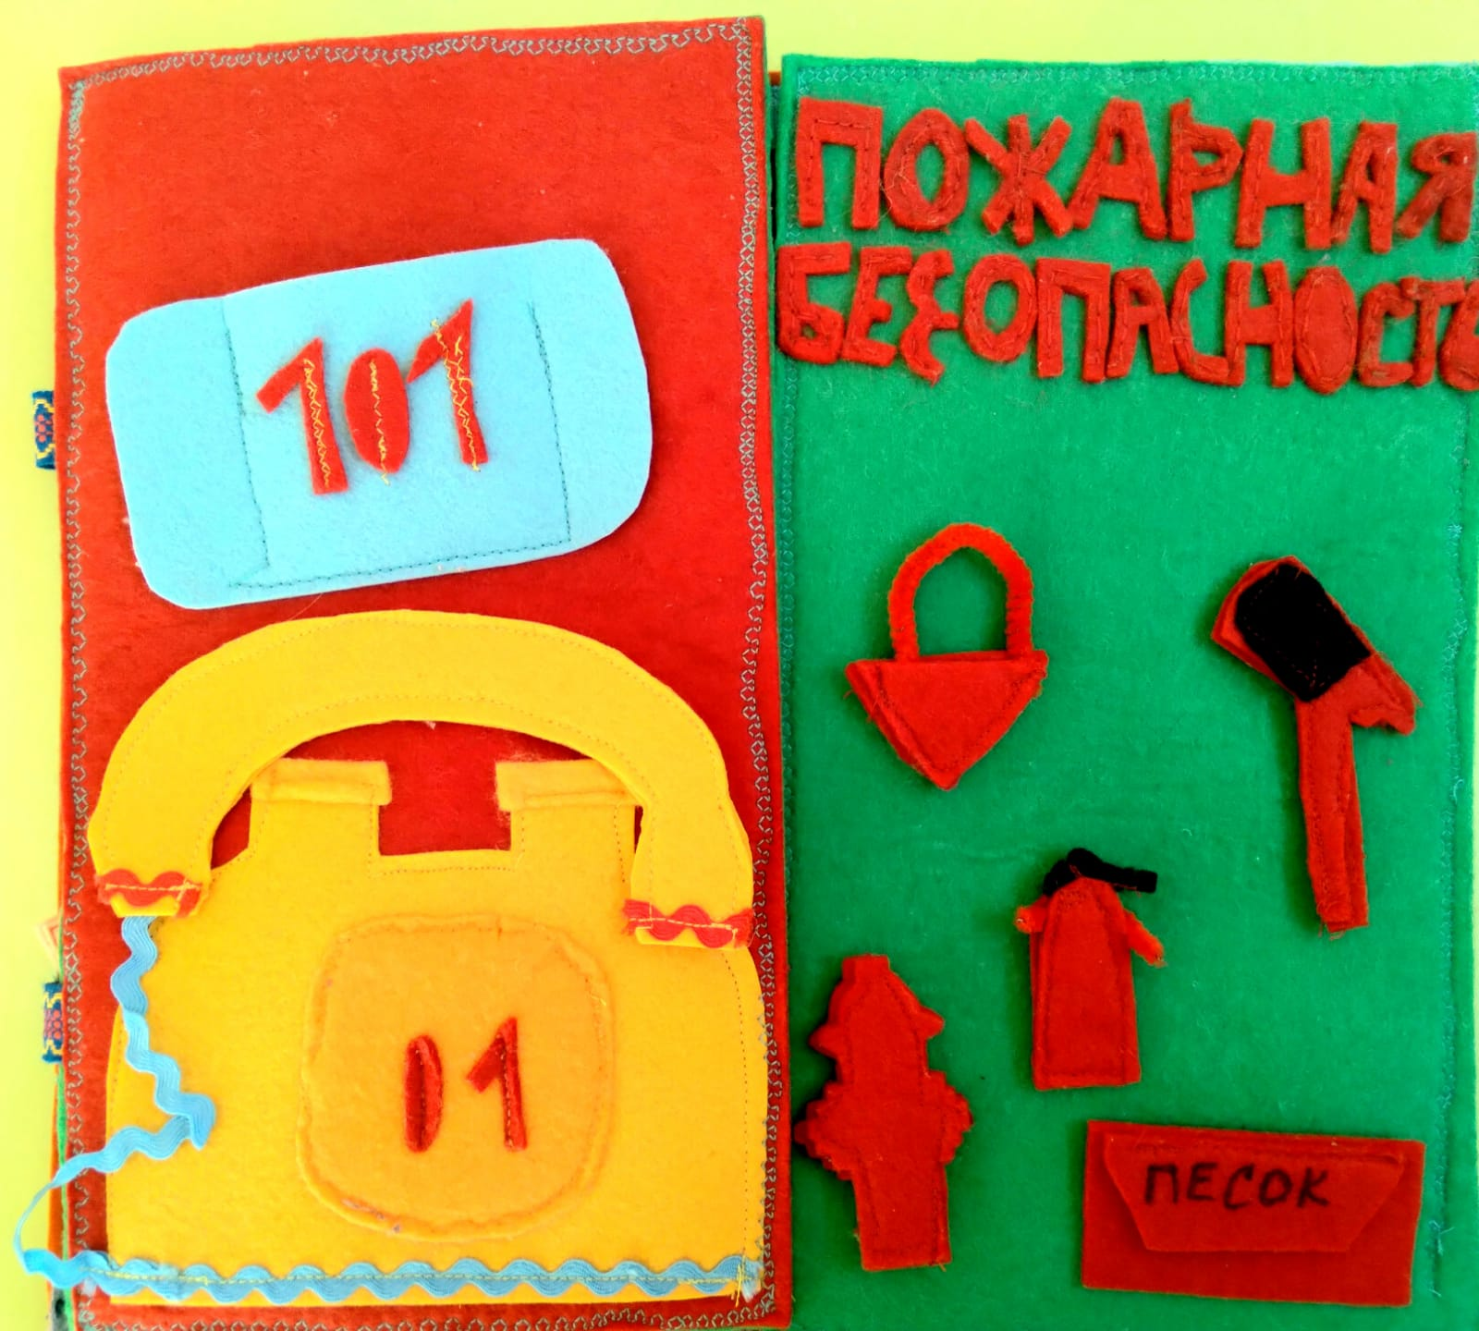
Лэпбук «Пожарная безопасность»
(из фетра)
Цель: формирование основ безопасного обращения с огнем.
Задачи: закреплять правила поведения в быту и природе; развитие восприятия, внимания, памяти, мышления, воображения, речи.

Slide 22
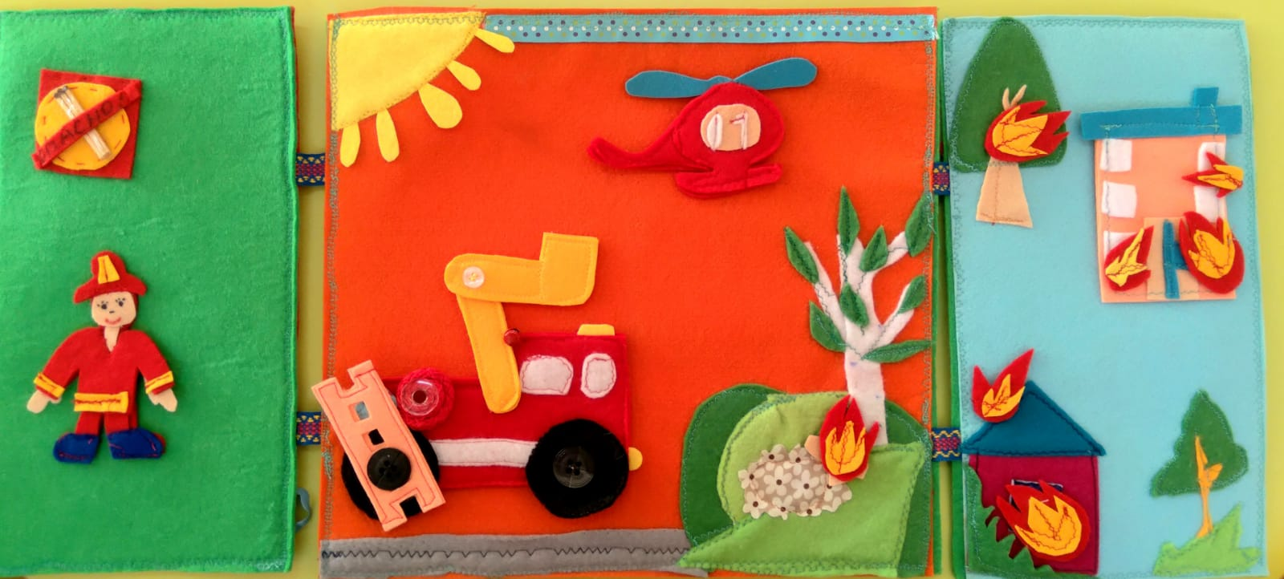
Лэпбук «Пожарная безопасность»

Slide 23
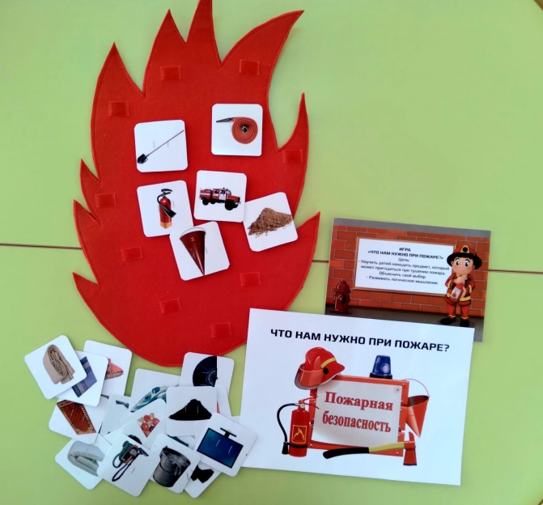
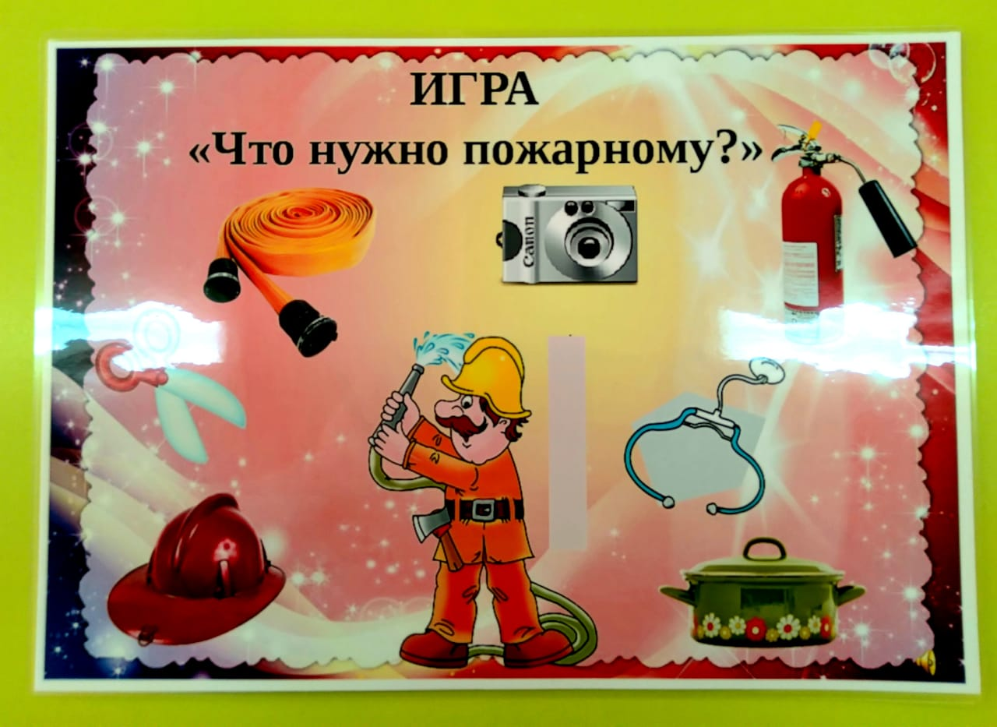
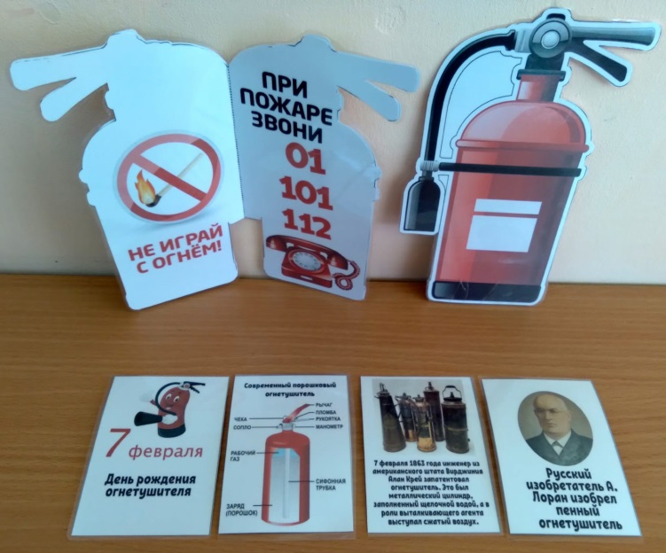
Дидактическая игра
«Что нам нужно при пожаре?»

Slide 24
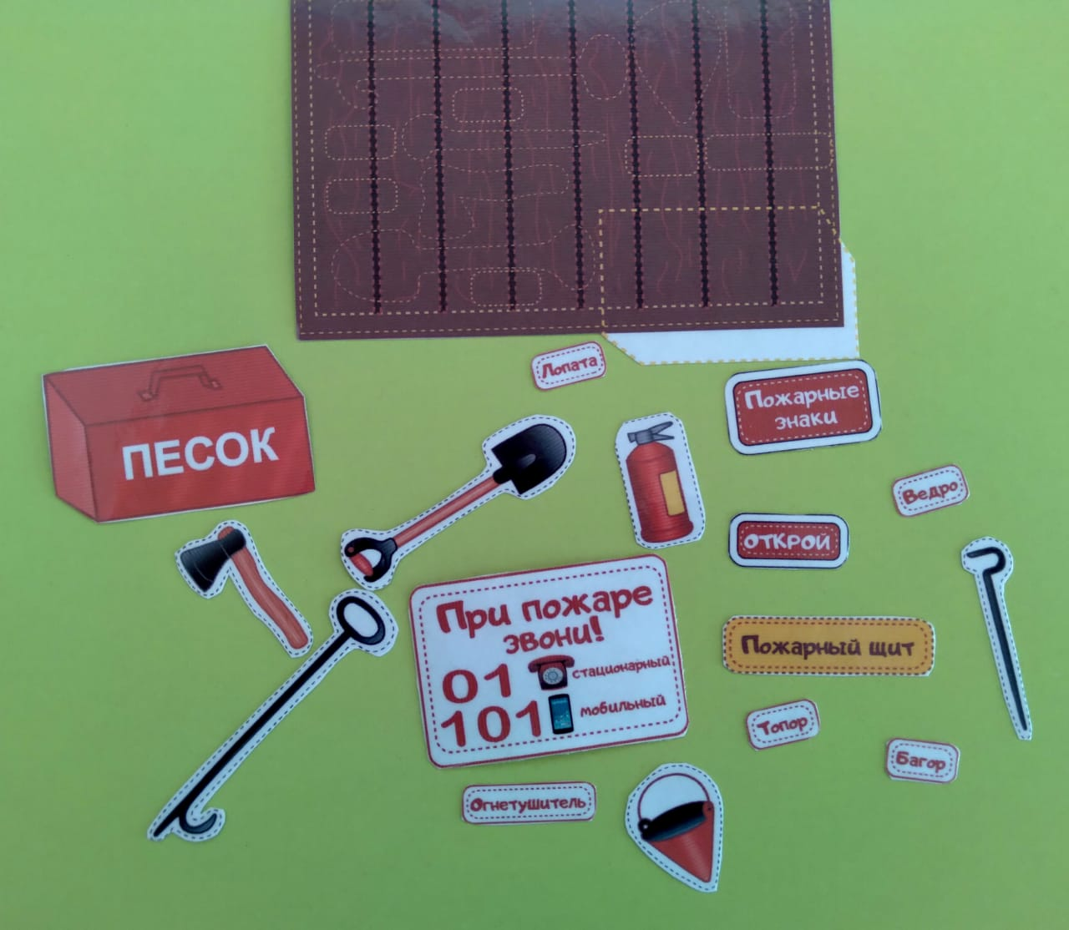
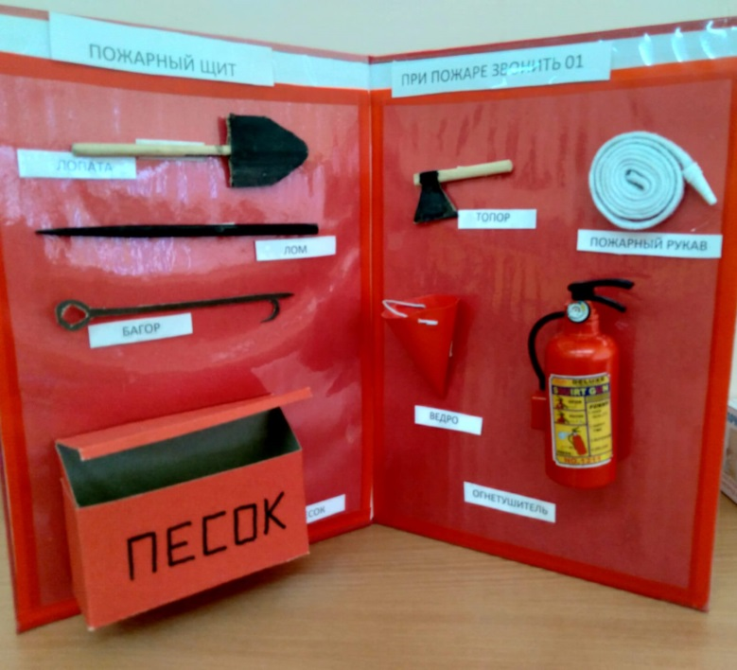

Дидактическая игра «Пожарный щит»
Цель : развитие зрительного внимания, памяти, логического мышления.

Slide 25


Додекаэдр на тему «Опасности в лесу»
Додекаэдр — это правильный многогранник, составленный из двенадцати равносторонних пятиугольников.
Додекаэдр способствует:
- расширению и систематизации знаний детей о каком-либо предмете или объекте;
- развитию умению исследовать объекты или предметы живой или неживой природы, устанавливать взаимосвязь, делать выводы;
- развитию словаря и связной речи;
- воспитанию бережного отношения к природе, способствованию умению любоваться ее красотой и т.п.

Slide 26




НАШИ ДОСТИЖЕНИЯ

Slide 27
Спасибо за внимание!

